Slide 1
큐알라
storyboard
자아 탐색 질문 사이트
Document Version | Last Updated | Organization | Author
1.0.0 | 2021-03-13 | 웹 기획 | 황현정

Slide 2
Document History
Version | Date | Description | Name
0.1 | 2020.09.23 | 최초배포 | 황현정
 | 2020.09.23 | 충식이 피드백 | 서충식
 | 2020.09.23 | 충식이 피드백 참고하여 보충 | 황현정
0.2 | 2020.09.25 | 최종 피드백 | 황현정
0.3 | 2021.03.13 | - 각 페이지 질문 UI 화면 수정 - 개인 정보 화면 수정 - 메인 화면 수정 - 답변 리스트 화면 수정 - 답변 시각화 수정 - 화면 정의서 1.0 버전 제작 | 황현정

Slide 3
Index
Information Architecture (사이트맵)
General Rule (공통 모듈)
2.1 헤더, 푸터
2.2 탈출 팝업창
2.3 저장 팝업창
3. Main (HM)
3.1. 메인
3.2. 로그아웃 상태 메인
4. Login (HM-LG)
4.1 로그인
4.2 회원 가입
4.3 인증 메일
5. 내가 보는 나 (HM-ISM)
5.1 내가 보는 나 > 초기 화면
5.2 내가 보는 나 > 작성 화면
5.3 내가 보는 나 > 완료 화면
5.4 내가 보는 나 > 히스토리
6. 남이 보는 나 (HM-YSM)
5.1 남이 보는 나 > 초기 화면
5.2 남이 보는 나 > 작성 화면
5.3 남이 보는 나 > 완료 화면
5.4 남이 보는 나 > 히스토리
7. 나의 경험 (HM-EXP)
5.1 나의 경험 > 초기 화면
5.2 나의 경험 > 초기 작성 화면
5.3 나의 경험 > 작성 화면
5.4 나의 경험 > 완료 화면
8. 오늘의 성찰 (HM-RF)
5.1 오늘의 성찰 > 초기 화면
5.2 오늘의 성찰 > 작성 화면
5.3 오늘의 성찰 > 확정 화면
5.4 오늘의 성찰 > 완료 화면
5.5 오늘의 성찰 > 히스토리
9. 나의 답변 (HM-AS)
5.1 나의 답변
5.2 나의 답변 > 뷰
10. 계정 (HM-AC)

Slide 4
Information Architecture
웹 프로젝트
내가 보는 나
남이 보는 나
내가 한 경험
인생의 성찰
마이 페이지
소개 / 초기화면
소개 / 초기화면
히스토리 화면
소개 / 초기화면
답변 리스트 UI
작성 화면
작성 화면
작성 화면
작성 화면
상세 답변 화면
완료 화면
완료 화면
완료 화면
완료 화면
프로필
히스토리 화면
히스토리 화면
탈출 팝업
히스토리 화면
저장 팝업
저장 팝업
저장 팝업
저장 팝업
탈출 팝업
탈출 팝업
탈출 팝업
로그인 / 회원가입
회원가입 UI
로그인 UI

Slide 5
List of Screen
대메뉴 | 중메뉴 | Screen ID | Page Title | Description | 비고
메인 |  | UI-W-1111 | 홈 (/) | 페이지 메인
인증 | 사용자 로그인/회원가입 | UI-W-1112 | 로그인(/login) | 사용자 계정 확인
 |  | UI-W-1113 | 회원가입 (/Register) | 사용자 계정 등록
질문 (Question) | 내가 보는 나 | UI-W-1211 | 초기화면 | 네비게이션/ 질문 소개
 |  | UI-W-1212 | 작성 화면 | 답변 작성 폼
 |  | UI-W-1213 | 완료화면 | 답변 모두 작성하고 저장하면 뜨는 페이지
 |  | UI-W-1214 | 과거답변 | 저장된 답변 히스토리
 |  | UI-W-1215 | 탈출 팝업 | 모두 작성하기 전 페이지를 벗어날 때 팝업
 | 남이 보는 나 | UI-W-1311 | 초기화면 | 네비게이션/ 질문 소개
 |  | UI-W-1312 | 작성 화면 | 답변 작성 폼
 |  | UI-W-1313 | 완료화면 | 답변 모두 작성하고 저장하면 뜨는 페이지
 |  | UI-W-1314 | 과거답변 | 저장된 답변 히스토리
 |  | UI-W-1315 | 탈출 팝업 | 모두 작성하기 전 페이지를 벗어날 때 팝업
 | 내가 한 경험 | UI-W-1411 | 타임라인 UI | 작성한 경험을 조회하는 페이지
 |  | UI-W-1412 | 경험 작성 UI | 경험을 추가하는 페이지
 |  | UI-W-1413 | 완료화면 | 경험을 추가하고 난 뒤 저장하면 뜨는 페이지
Notes:
문서의 화면 목록을 리스트업

Slide 6
List of Screen
대메뉴 | 중메뉴 | Screen ID | Page Title | Description | 비고
질문 (Question) | 인생의 성찰 | UI-W-1511 | 초기화면 | 네비게이션/ 질문 소개
 |  | UI-W-1512 | 작성 화면 | 답변 작성 폼
 |  | UI-W-1513 | 완료화면 | 답변 모두 작성하고 저장하면 뜨는 페이지
 |  | UI-W-1514 | 과거답변 | 저장된 답변 히스토리
 |  | UI-W-1515 | 탈출 팝업 | 모두 작성하기 전 페이지를 벗어날 때 팝업
마이페이지 | 개인 답변 | UI-W-1611 | 답변 리스트 화면 | 연도별, (주제별) 로 답변을 목록화한 페이지
 |  | UI-W-1612 | 상세 답변 | 상세 답변을 조회하는 페이지
 | 개인 정보 | UI-W-1613 | 프로필 | 개인 정보 조회 및 수정 / 회원 탈퇴 가능

Slide 7
공통 모듈 (Common Modules)
Description
1-5 | 클릭 시 로그인 페이지(UI-W-1112)이동
6 | 클릭 시 홈(UI-W-1111)
7 | 클릭 시 UI-W-1211
8 | 클릭 시 UI-W-1311
9 | 클릭 시 UI-W-1111
10 | 클릭 시 UI-W-1411
11 | 클릭 시 UI-W-1511
12 | 클릭 시 UI-W-1611
Check Point
헤더는 네비게이션
Related ID
UI-W-1111 (홈) UI-W-1112 (로그인 화면) UI-W-1211 (내가 보는 나) UI-W-1311 (남이 보는 나) UI-W-1411 (내가 한 경험) UI-W-1511 (인생의 성찰) UI-W-1611 (답변 리스트 화면)
Header – login 전
1
2
3
4
5
6
Header – login/register 페이지
Header – login 후
12
7
8
9
10
11
footer

Slide 8

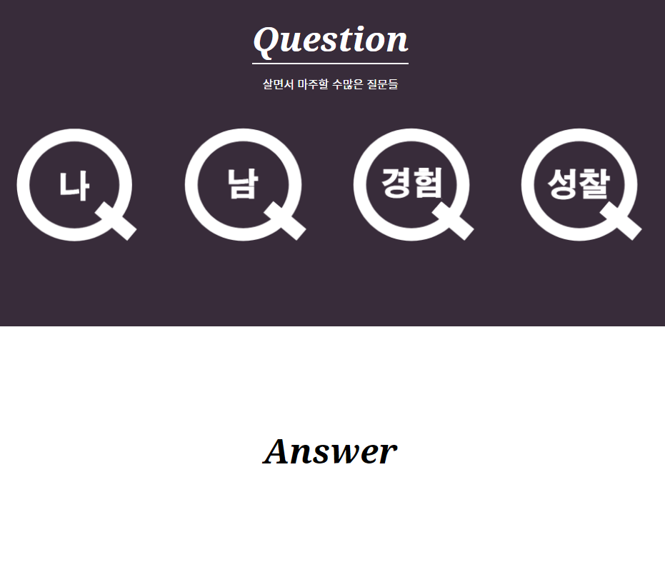
Page Title | 홈 | Screen ID | UI-W-1111 | Author | 황현정 | Date | 03-14
Screen Path | HOME
Description
1 | 클릭 시 UI-W-1211
2 | 클릭 시 UI-W-1311
3 | 클릭 시 UI-W-1411
4 | 클릭 시 UI-W-1511
5 | 클릭 시 UI-W-1611
Check Point
홈도 네비게이션
Related ID
UI-W-1211 (내가 보는 나) UI-W-1311 (남이 보는 나) UI-W-1411 (내가 한 경험) UI-W-1511 (인생의 성찰) UI-W-1611 (답변 리스트 화면)
1
2
3
4
5

Slide 9
내가 보는 나 (UI-W-1211 ~ UI-W-1214)

Slide 10
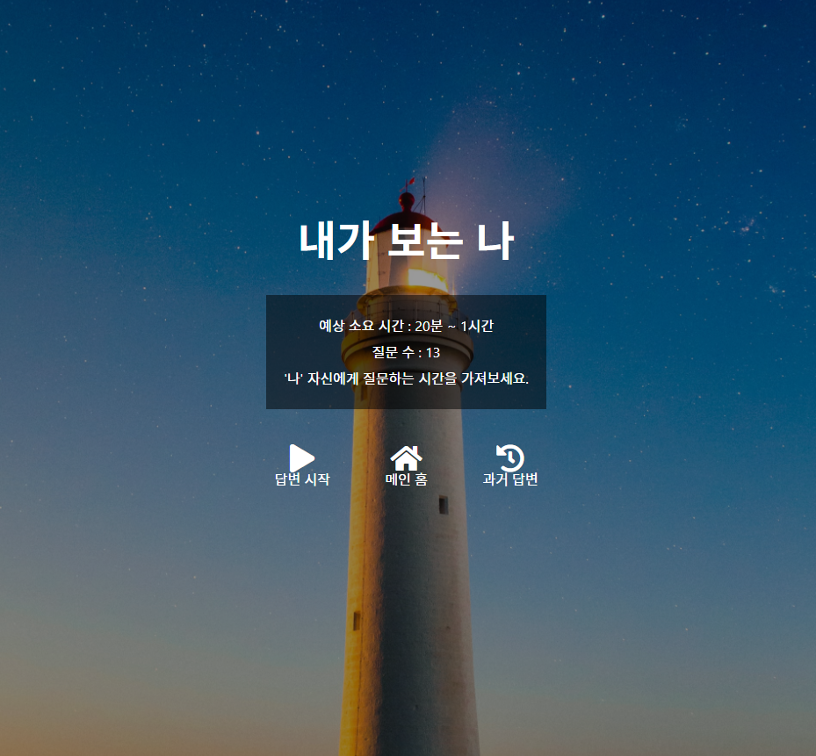
Page Title | 내가보는 나 초기화면 | Screen ID | UI-W-1211 | Author | 황현정 | Date | 03-14
Screen Path | HOME > 내가 보는 나 > 초기화면
Description
1 | 답변 작성 폼으로 이동
2 | 메인 홈으로 이동
3 | ‘내가 보는 나’ 주제에 대한 과거 질문들을 시각화하여 보여주는 페이지로 이동
Check Point
내가 보는 나 페이지를 클릭 시 무조건 초기 화면을 보여준다.
Related ID
UI-W-1212 (작성 화면) UI-W-1111 (홈) UI-W-1214 (과거 답변)
1
2
3

Slide 11
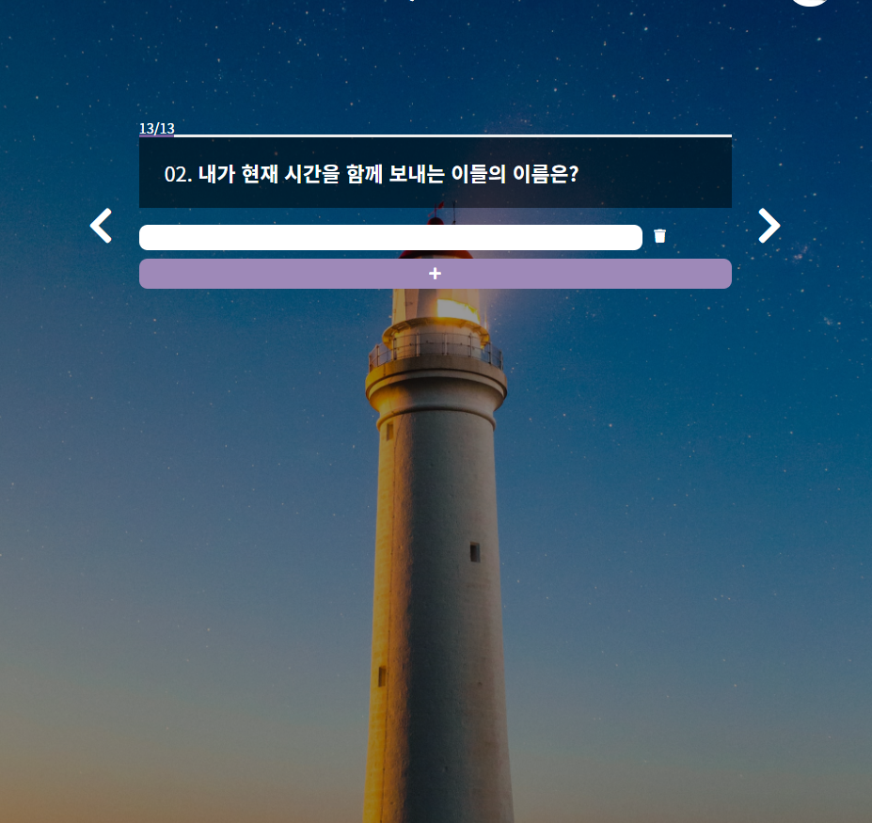
Page Title | 답변 작성 화면 | Screen ID | UI-W-1212 | Author | 황현정 | Date | 03-14
Screen Path | HOME > 내가 보는 나 > 작성 화면
Description
1 | 답변 진행도 시각화
2 | 이전 질문으로 이동
3 | 답변 작성 폼
4 | 개별 답변 삭제 버튼
5 | 답변 추가 버튼
6 | 다음 질문으로 이동
Check Point
.. 아직 정확한 UI를 설계 못함 질문에 답변은 얼마까지? 저장할 때 버튼 형태 만약 답변이 길어서 페이지를 넘어갈 때는?
Related ID
1
2
3
4
6
5

Slide 12
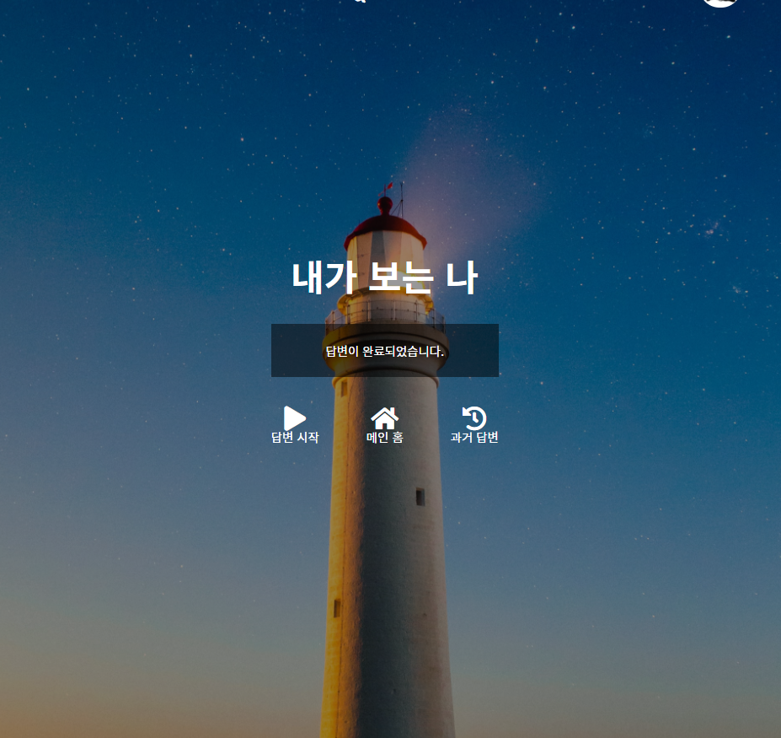
Page Title | 답변 완료 화면 | Screen ID | UI-W-1213 | Author | 황현정 | Date | 03-14
Screen Path | HOME > 내가 보는 나 > 완료 화면
Description
1 | 새 답변 작성 폼으로 이동
2 | 메인 홈으로 이동
3 | ‘내가 보는 나’ 주제에 대한 과거 질문들을 시각화하여 보여주는 페이지로 이동
Check Point
이전 답변들이 저장되고 나서 이 화면이 뜬다
Related ID
UI-W-1212 (작성 화면) UI-W-1111 (홈) UI-W-1214 (과거 답변)
4
6
1
2
3

Slide 13

Page Title | 과거 답변 화면 | Screen ID | UI-W-1214 | Author | 황현정 | Date | 03-14
Screen Path | HOME > 내가 보는 나 > 과거 답변 화면
Description
1 | 내가 보는 나 – 초기화면으로 이동
2 | 상세 답변(UI-W-1612)으로 이동
Check Point
아직 UI 설계가 부족하다.. 고민중..
Related ID
UI-W-1612 (답변 리스트 화면) UI-W-1211 (초기화면)
1
2

Slide 14
남이 보는 나 (UI-W-1311 ~ UI-W-1314)

Slide 15

Page Title | 남이보는 나 초기화면 | Screen ID | UI-W-1311 | Author | 황현정 | Date | 03-14
Screen Path | HOME > 남이 보는 나 > 초기화면
Description
1 | 답변 작성 폼으로 이동
2 | 메인 홈으로 이동
3 | ‘남이 보는 나’ 주제에 대한 과거 질문들을 시각화하여 보여주는 페이지로 이동
Check Point
남이 보는 나 페이지를 클릭 시 무조건 초기 화면을 보여준다.
Related ID
UI-W-1312 (작성 화면) UI-W-1111 (홈) UI-W-1314 (과거 답변)
1
2
3

Slide 16
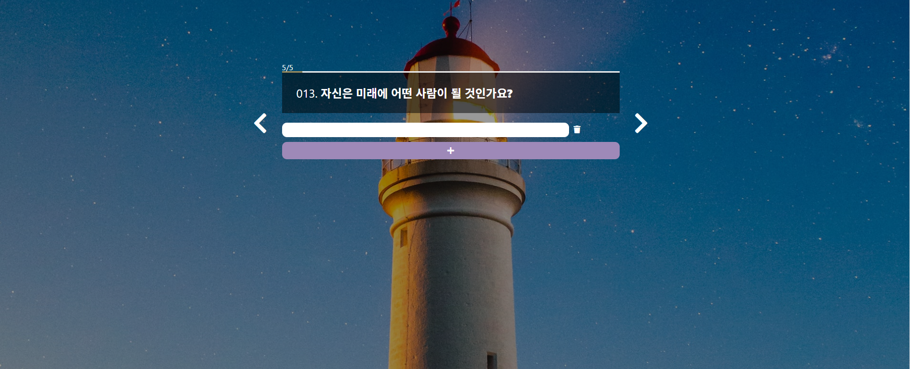
Page Title | 답변 작성 화면 | Screen ID | UI-W-1312 | Author | 황현정 | Date | 03-14
Screen Path | HOME > 남이 보는 나 > 작성 화면
Description
1 | 답변 진행도 시각화
2 | 이전 질문으로 이동
3 | 답변 작성 폼
4 | 답변 추가 버튼
5 | 개별 답변 삭제 버튼
6 | 다음 질문으로 이동
Check Point
.. 아직 정확한 UI를 설계 못함 질문에 답변은 얼마까지? 저장할 때 버튼 형태 만약 답변이 길어서 페이지를 넘어갈 때는?
Related ID
1
2
6
3
5
4

Slide 17

Page Title | 답변 완료 화면 | Screen ID | UI-W-1313 | Author | 황현정 | Date | 03-14
Screen Path | HOME > 남이 보는 나 > 완료 화면
Description
1 | 새 답변 작성 폼으로 이동
2 | 메인 홈으로 이동
3 | ‘남이 보는 나’ 주제에 대한 과거 질문들을 시각화하여 보여주는 페이지로 이동
Check Point
답변들이 저장되고 나서 이 화면이 뜬다
Related ID
UI-W-1312 (작성 화면) UI-W-1111 (홈) UI-W-1314 (과거 답변)
1
2
3

Slide 18

Page Title | 과거 답변 화면 | Screen ID | UI-W-1314 | Author | 황현정 | Date | 03-14
Screen Path | HOME > 남이 보는 나 > 과거 답변 화면
Description
1 | 남이 보는 나 – 초기화면으로 이동
2 | 해당 질문에 대한 상세 답변 페이지로 이동
Check Point
아직 UI 설계가 부족하다.. 고민중..
Related ID
UI-W-1612 (답변 리스트 화면) UI-W-1311 (초기화면)
1
2

Slide 19
내가 한 경험 (UI-W-1411 ~ UI-W-1413)

Slide 20
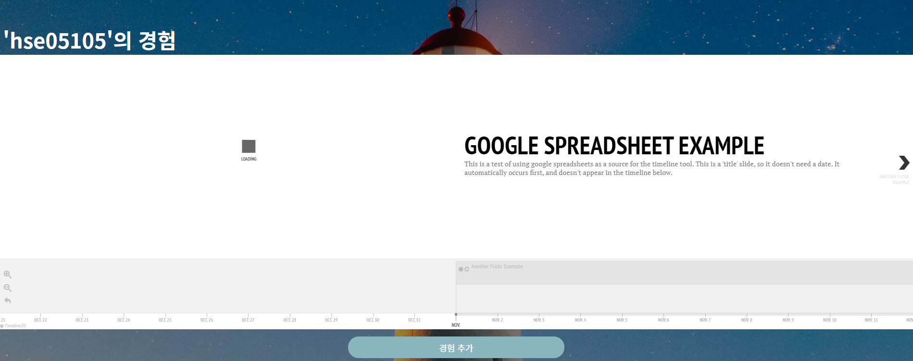
Page Title | 타임 라인 UI | Screen ID | UI-W-1411 | Author | 황현정 | Date | 03-14
Screen Path | HOME > 내가 한 경험 > 타임 라인 UI
Description
1 | Timeline.js google spreadsheet에서 작성된 데이터를 이용해서 타임라인을 만든다.
2 | 클릭 시 경험 작성 UI 이동
Check Point
Timeline.js에 대한 이해 필요. 이외에 부가적인 프로그래밍을 위해서는 timeline.js 코드를 모두 복사한 뒤, CSS, HTML, JS, JSON에 대한 지식을 기반으로 타임 라인 코드를 재정의해야 한다.
Related ID
UI-W-1412 (경험 작성 화면)
1
1
2

Slide 21
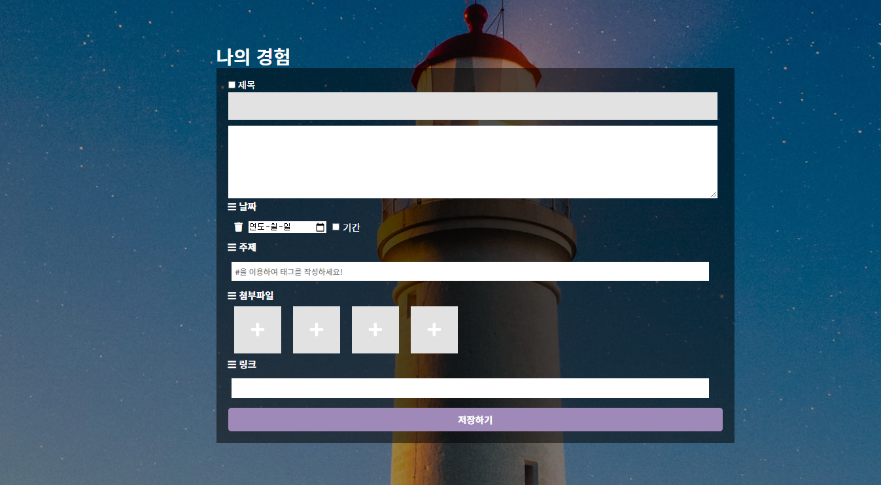
Page Title | 경험 작성 UI | Screen ID | UI-W-1412 | Author | 황현정 | Date | 03-14
Screen Path | HOME > 내가 한 경험 > 경험 작성 UI
Description
1 | 제목 작성 폼 *
2 | 경험 description
3 | 경험 날짜 *
4 | 주제 (태그 tag 형식)
5 | 첨부파일
6 | 링크
7 | 경험 저장 버튼
Check Point
아직 UI 설계가 엉성 옵션은 처음부터 보이지 않는 방식으로 간결하게 바꾸는 방향으로 가야할 듯. 제목을 필수로 하고 description은 옵션으로 가야할듯
Related ID
UI-W-1413 (완료화면)
1
1
2
3
2
4
5
6
7

Slide 22
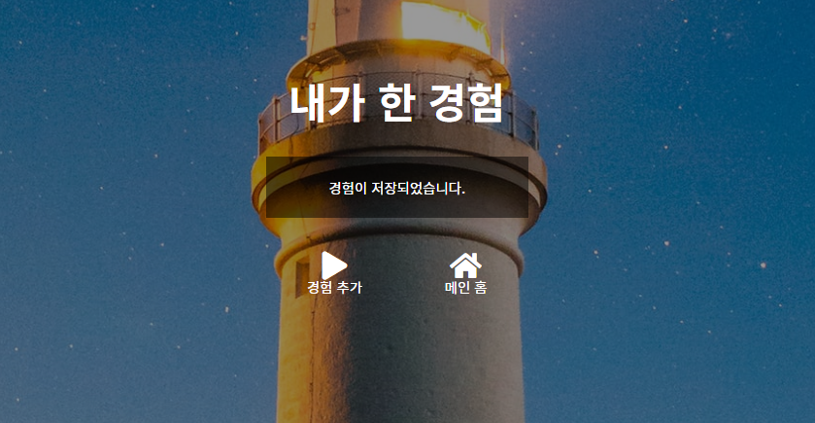
Page Title | 완료 화면 | Screen ID | UI-W-1413 | Author | 황현정 | Date | 03-14
Screen Path | HOME > 내가 한 경험 > 완료화면
Description
1 | Timeline UI 로 이동
2 | 메인 홈으로 이동
Check Point
UI 수정 예정. 아예 이 페이지가 필요 없을 수도 저장 팝업을 띄울까?
Related ID
UI-W-1411 (타임 라인 UI) UI-W-1111 (메인 홈)
2
1
2

Slide 23
인생의 성찰 (UI-W-1511 ~ UI-W-1514)

Slide 24
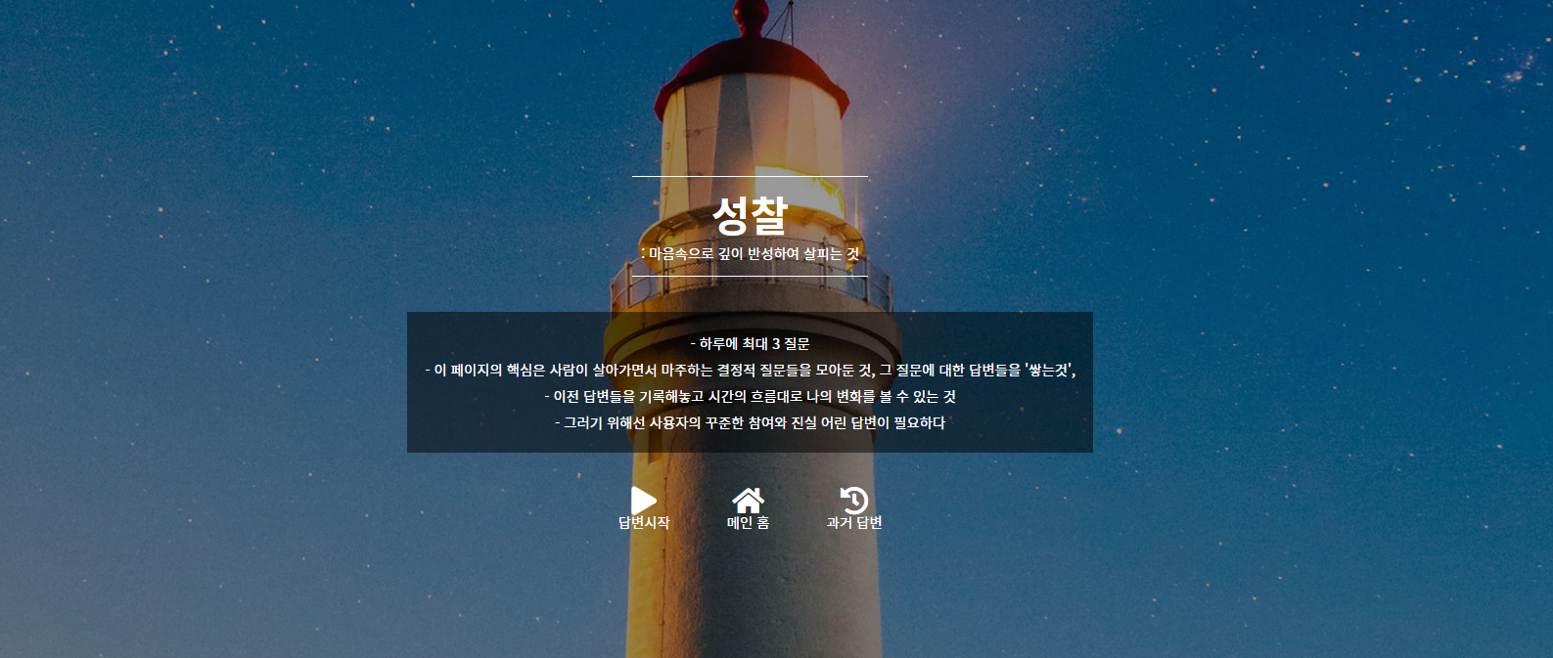
Page Title | 인생의 성찰 > 초기화면 | Screen ID | UI-W-1511 | Author | 황현정 | Date | 03-14
Screen Path | HOME > 인생의 성찰 > 초기화면
Description
1 | 답변 작성 폼으로 이동
2 | 메인 홈으로 이동
3 | ‘인생의 성찰’ 주제에 대한 과거 질문들을 시각화하여 보여주는 페이지로 이동
Check Point
인생의 성찰 페이지를 클릭 시 무조건 초기 화면을 보여준다.
Related ID
UI-W-1512 (작성 화면) UI-W-1111 (메인 홈) UI-W-1514 (과거 답변)
1
2
3

Slide 25
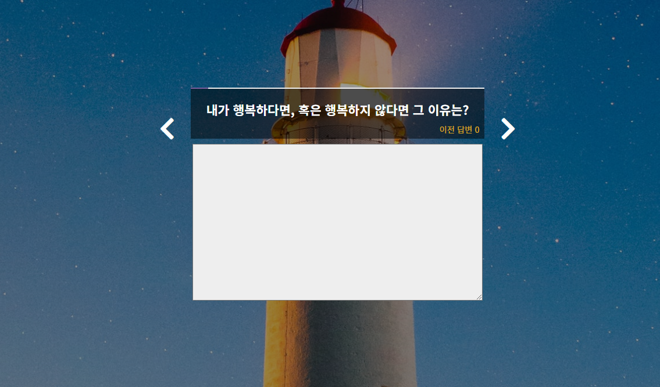
Page Title | 인생의 성찰 > 작성화면 | Screen ID | UI-W-1512 | Author | 황현정 | Date | 03-14
Screen Path | HOME > 인생의 성찰 > 작성화면
Description
1 | 답변 진행도 시각화
2 | 이전 질문으로 이동
3 | 답변 작성 폼
4 | 다음 질문으로 이동
Check Point
.. 아직 정확한 UI를 설계 못함 질문에 답변은 얼마까지? 저장할 때 버튼 형태 만약 답변이 길어서 페이지를 넘어갈 때는? 인생의 성찰의 경우 한 질문에 한 답변만 가능!
Related ID
1
1
2
2
4
3
5
4
3

Slide 26
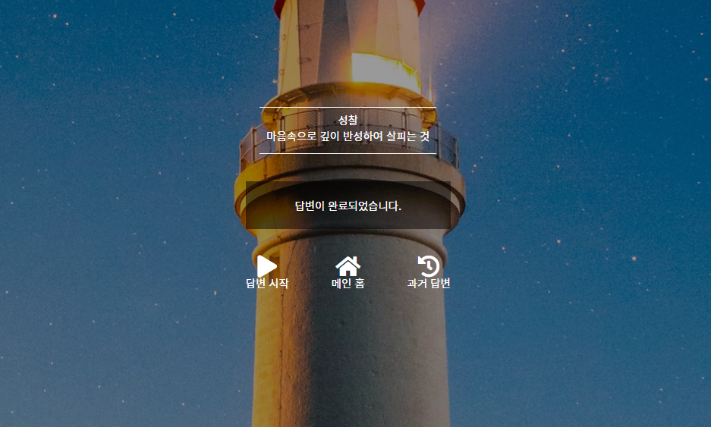
Page Title | 인생의 성찰 > 완료화면 | Screen ID | UI-W-1511 | Author | 황현정 | Date | 03-14
Screen Path | HOME > 인생의 성찰 > 완료화면
Description
1 | 새 답변 작성 폼으로 이동
2 | 메인 홈으로 이동
3 | ‘인생의 성찰’ 주제에 대한 과거 질문들을 시각화 하여 보여주는 페이지로 이동
Check Point
답변들이 저장되고 나서 이 화면이 뜬다
Related ID
UI-W-1512 (작성 화면) UI-W-1111 (홈) UI-W-1514 (과거 답변)
1
2
3

Slide 27
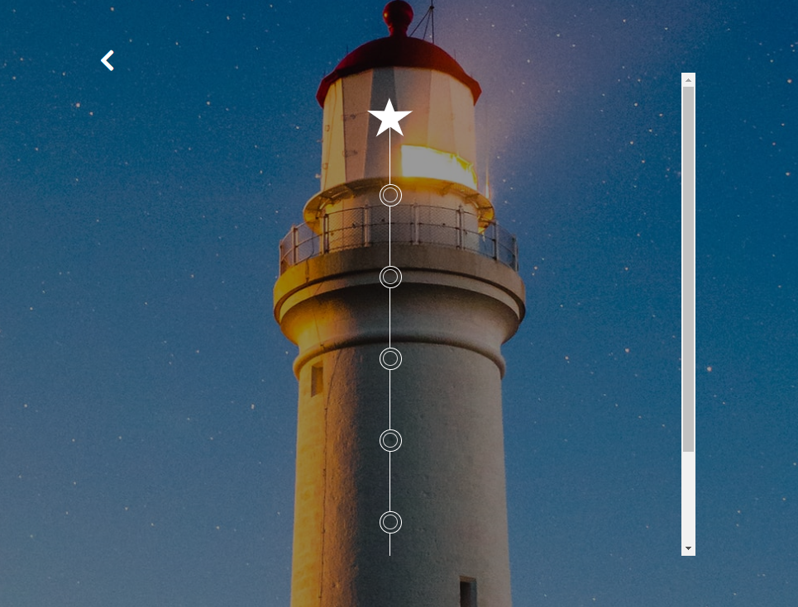
Page Title | 인생의 성찰 > 초기화면 | Screen ID | UI-W-1511 | Author | 황현정 | Date | 03-14
Screen Path | HOME > 인생의 성찰 > 초기화면
Description
1 | 인생의 성찰 – 초기화면으로 이동
2 | 해당 질문에 대한 상세 답변 페이지로 이동
Check Point
아직 UI 설계가 부족하다.. 고민중..
Related ID
UI-W-1612 (상세 답변) UI-W-1511 (초기화면)
1
2

Slide 28
개인 답변 (UI-W-1611 ~ UI-W-1613)

Slide 29
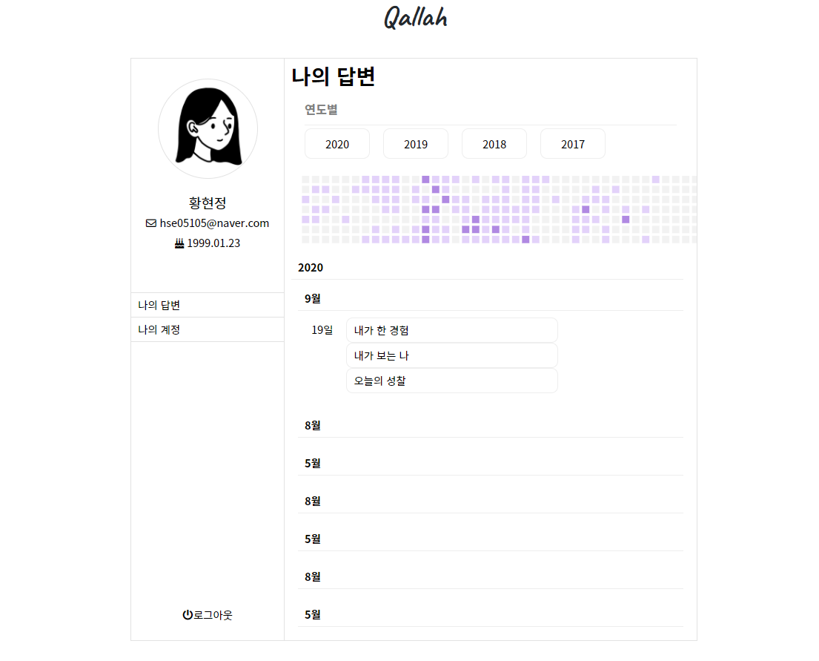
Page Title | 나의 답변 > 답변 리스트 | Screen ID | UI-W-1611 | Author | 황현정 | Date | 03-14
Screen Path | HOME > 마이 페이지 > 나의 답변 > 답변 리스트 UI
Description
1 | 나의 계정 탭 클릭 시 ‘나의 정보 – 프로필’ 페이지로 이동
2 | 로그아웃 버튼 클릭 시 로그인 전 헤더를 가진 메인 홈으로 이동 (login 전 + UI-W-1111)
3 | 답변 데이터 시각화 (ex. 답변 작성 빈도수)
4 | 연도별 작성 카테고리화 폴더처럼 열었다 닫았다 할 수있음
5 | 클릭 시 상세 답변 UI 이동
Check Point
- 답변 데이터 시각화에 대한 고민이 필요하다 - 연도별 이외에 카테고리 종류를 고민 (ex. 주제별 등)
Related ID
UI-W-1613 (나의 정보) UI-W-1111 (홈, 로그아웃) UI-W-1612 (상세 답변 UI)
3
4
5
1
1
2
2

Slide 30
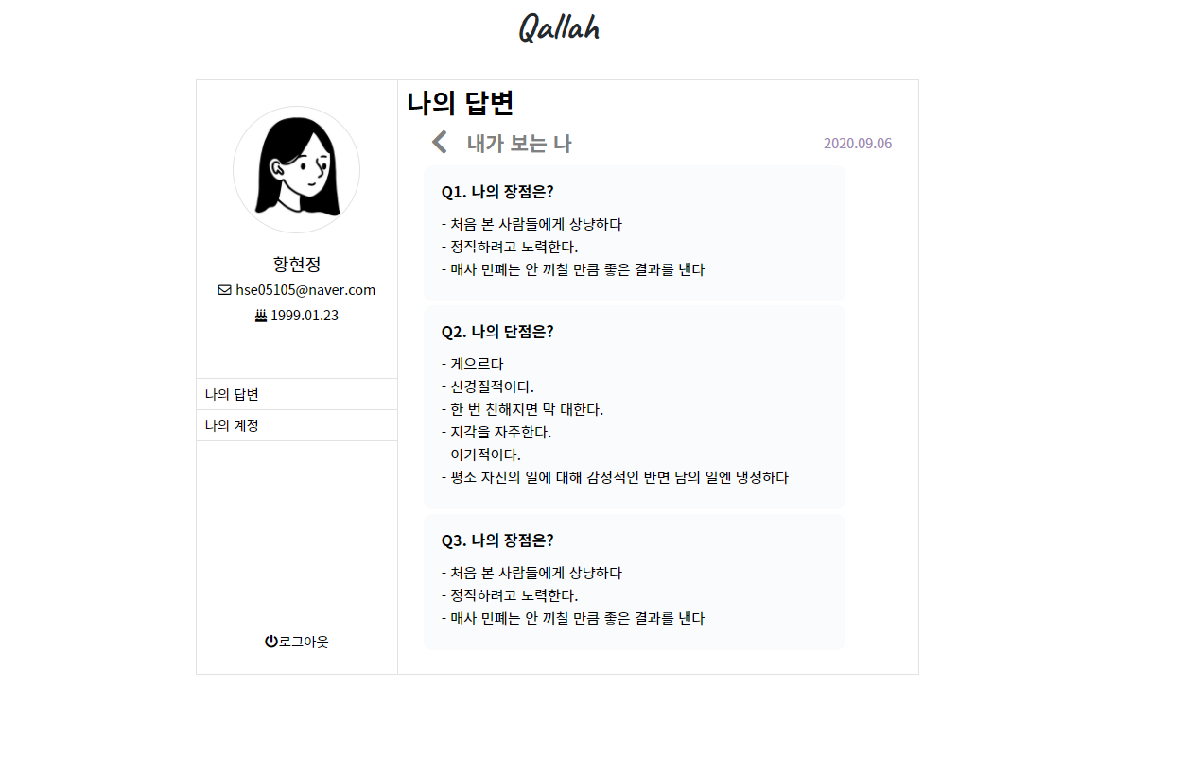
Page Title | 나의 답변 > 상세 답변 | Screen ID | UI-W-1612 | Author | 황현정 | Date | 03-14
Screen Path | HOME > 마이 페이지 > 나의 답변 > 상세 답변 UI
Description
1 | 답변 리스트 UI로 이동
Check Point
.. 아직 정확한 UI를 설계 못함
Related ID
1
1
2
6
3
5
4

Slide 31
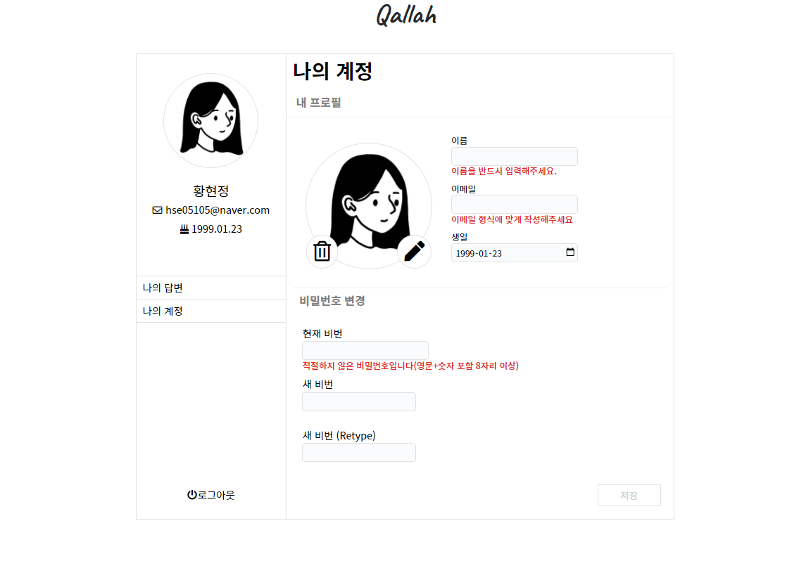
Page Title | 나의 정보 | Screen ID | UI-W-1613 | Author | 황현정 | Date | 03-14
Screen Path | HOME > 마이 페이지 > 나의 정보
Description
1 | (이미지 삭제) 기본 프로필 이미지로 설정
2 | 프로필 이미지 수정
3 | ‘이름’ 정보 수정
4 | ‘이메일’ 정보 수정
5 | ‘생일’ 정보 수정
6 | 현재 비번을 입력하여 계정 확인
7 | 새 비번 작성 폼
8 | 새 비번과 일치하는 지 비교하는 비밀번호 확인 폼
9 | 계정 저장 버튼
Check Point
계정을 수정해서 저장이 완료 되면 alert로 확인
Related ID
)
3
4
1
2
5
1
2
3
6
7
8
9

